Slide 1
§4.2 n阶线性非齐次微分方程

Slide 2
1.非齐次线性方程解集合的性质
内涵

Slide 4


Slide 5

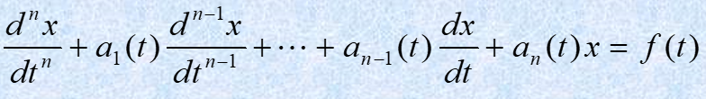

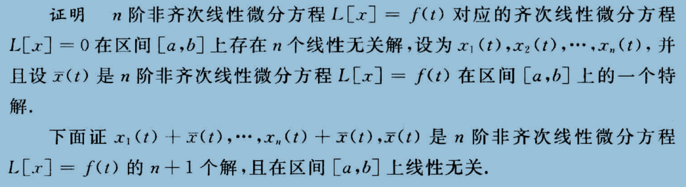
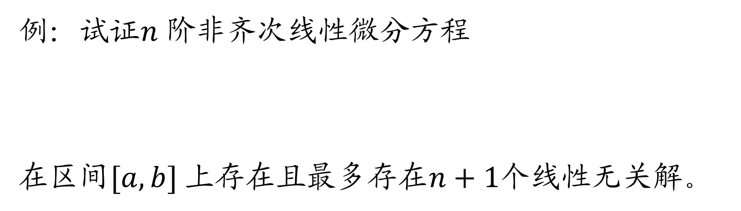
例：试证$n 阶$非齐次线性微分方程
在区间$[a,b] 上$存在且最多存在$n+1个$线性无关解。

Slide 6
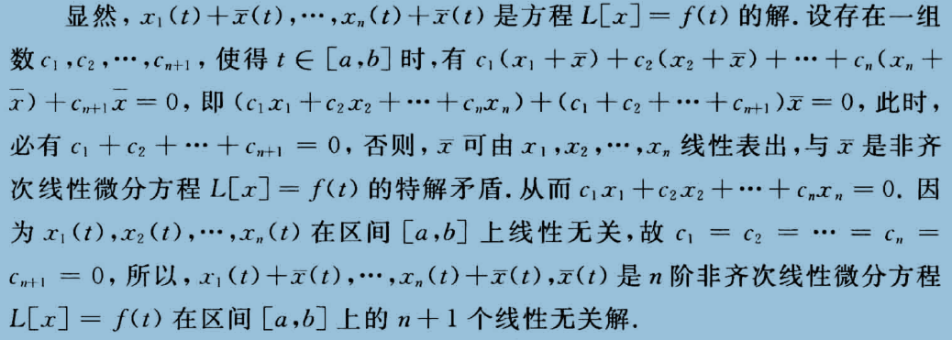
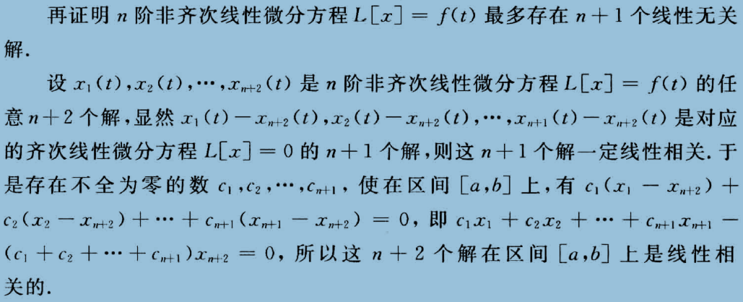

Slide 7
用处

Slide 8
2.常数变易法
复习一阶线性方程的常数变易法

Slide 9
2.常数变易法

Slide 10
说明：
必须是基本解组

Slide 11

情形1 ：已知齐次线性方程的基本解组

Slide 12

情形2：齐次线性方程的基本解组未知
要注意方程是否为标准形式

Slide 13
情形3：已知二阶齐次线性方程的一个解
有技巧噢！

Slide 14
学习指导P95 例17
学习指导P94 例16

